Slide 1
Framtid og drømmer
Å SKAPE GOD HELSE
FOR SEG SELV OG ANDRE
ROBUST UNGDOM
Notes:
Tenker du på framtiden din? Hvordan den vil bli, hva du skal gjøre? Forskning viser at tanker om fremtiden er viktig for helsen vår. Kjempeviktig.

Slide 2
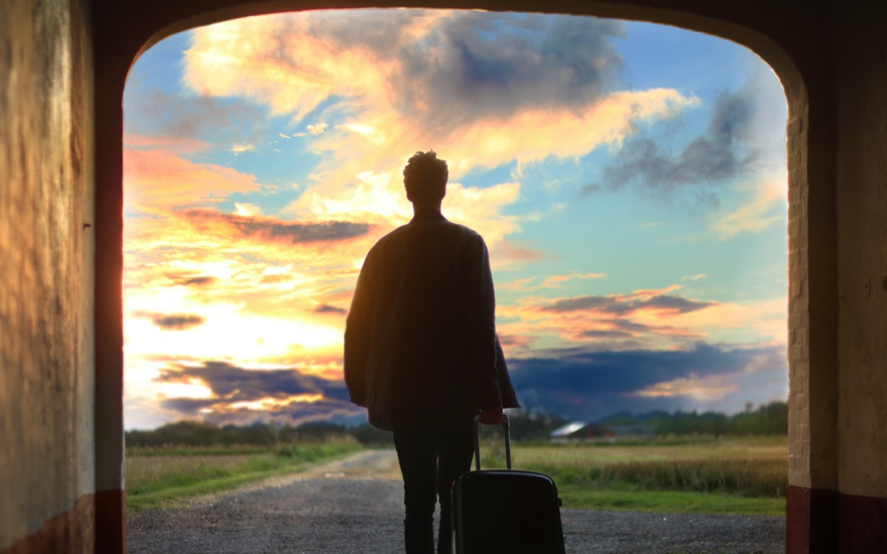
Notes:
Mennesker trenger drømmer, for de driver oss fremover. Jo mer og sterkere vi drømmer, jo mer drivkraft. Vi trenger å se for oss fremtiden og sette oss mål - gjerne store mål. Det er litt som å gå på tur: hvem tror du har størst sjanse for å nå langt – den personen som bestemmer seg for å gå en tur til nabokommunen, eller den personen som bestemmer seg for å nå toppen av Mount Everest? Alle kan ikke bli statsminister, og alle kan ikke bli rike, men mange kan faktisk mye mer enn de tror.
Foto: Mathias Hesthaven

Slide 3
Notes:
Er det noen vits i å drømme? Greta Thunberg advarer mot miljøkrisen og global oppvarming, og tvinger verdens ledere til å lytte. Det er bra, men noen blir skremte og redde av miljøproblemene, og tenker at det er for sent å gjøre noe. Katastrofetanker om fremtiden kan føre til handlingslammelse, at vi gir opp og får fremtidsangst. Hvis vi blir grepet av for mye frykt, mister vi krefter og mot.
Gretha Thunberg: Jessica Gow/TT/NTB Scanpix

Slide 4
Notes:
Når vi snakker om fremtiden, må vi hjelpe hverandre til rett fokus: Å se mulighetene, ikke hindringene. Hvis hjernen får beskjed om å feste seg ved noe negativt, så gjør den det. Men hvis den også får beskjed om å lete etter det positive og se etter muligheter, ja da kan hjernen gjøre det òg.
Jonas Ingstad: Bilde 03098

Slide 5
Notes:
Vis film:
URL: https://youtu.be/IGQmdoK_ZfY
The monkey business illusion
I denne filmen får hjernen beskjed om å tenke på en bestemt måte. Prøv å gjøre nøyaktig som mannen sier, og se hva hjernen gjør da.
Film: The Monkey Business Illusion
Når hjernen får beskjed om å tenke på en bestemt måte, så bruker vi ressursene våre til det. Dermed er det mindre ressurser til andre ting, som vi går glipp av. Filmen viser hvor lett hjernen vår kan styres og hvor lett vi går glipp av ting. Hva vi får med oss, har mye med hva slags fokus vi har. Hva vi får beskjed om å gjøre.
Hvis hjernen får beskjed om å feste seg ved noe negativt, så gjør den det. Men hvis den også får beskjed om å lete etter det positive, og se etter muligheter, ja da kan hjernen gjøre det og.

Slide 6
Notes:
Voksne har en tendens til å skremme, i beste mening, for å få dere til å skjerpe dere. På slutten av barneskolen hørte dere kanskje at ”det er viktig å venne seg til mer lekser og lengre prøver, for sånn er det på ungdomsskolen. Vi må begynne med det vanskelige nå, så dere kan venne dere til å jobbe hardere, for skolen blir verre”. Og nå hører dere kanskje: ”Bare vent til videregående, der blir det mer press. Det er viktig å jobbe hardt, så du kommer videre i livet”.
Bilde 1814 Jonas Ingstad

Slide 7
Notes:
Tenk hvis en reiseleder hadde snakket sånn! ”Velkommen til New York, her er det fint, men du må passe deg, for det er hardt her, og du må rekke mest mulig, ellers blir det ikke bra... ” Voksne burde heller si motsatt! Det blir jo bedre, ikke verre. Ungdomsskolen er bedre enn barneskolen, ikke sant? Videregående er bedre enn ungdomsskolen, mye bedre. Og voksenlivet er best av alt, helt sant! Da kan du bruke tiden din på en jobb du liker, som du trives med, og henge med mennesker som du velger selv. Og kjøre bil. Velge hvor du vil bo.
Bilde: https://www.audiolinks.com/tour-guide-system-rental/

Slide 8
Statistikk fra FN
Notes:
Factfulness: Mange voksne innbiller seg at alt var bedre før, og at nå blir ting bare verre og verre. Sannheten er at det går fremover, og at verdensproblemene er mye mindre nå enn før. Det viser statistikk fra FN.
Rosling, H., Rosling, O. & Rosling, A.R. (2018). Factfulness. Ti knep som hjelper deg å forstå verden. Oslo: Cappelen Damm.

Slide 9
I løpet av de siste 20 årene er andelen av verdens befolkning som lever i ekstrem fattigdom...
A: nesten fordoblet
B: mer eller mindre uforandret
C: nesten halvert
Notes:
La oss gjøre en quiz
I løpet av de siste 20 årene er andelen av verdens befolkning som lever i ekstrem fattigdom...
A: Nesten fordoblet
B: Mer eller mindre uforandret
C: Nesten halvert (riktig svar)

Slide 10
Hvor bor størstedelen av verdens befolkning?
A: I lavinntektsland
B: I middelinntektsland
C: I høyinntekstland
Notes:
Hvor bor størstedelen av verdens befolkning?
A: I lavinntektsland
B: I middelinntektsland (riktig svar)
C: I høyinntekstland
2B Middelinntekstland

Slide 11
Hvordan har antall dødsfall per år som følge av naturkatastrofer endret seg i løpet av de siste 100 årene?
A: Det er mer enn fordoblet
B: Det er omtrent uforandret
C: Det er redusert til under halvparten
Notes:
Hvordan har antall dødsfall per år som følge av naturkatastrofer endret seg i løpet av de siste 100 årene?
A: Det er mer enn fordoblet
B: Det er omtrent uforandret
C: Det er redusert til under halvparten (riktig svar)

Slide 12
I følge FN kommer jordens befolkning til å øke med 4 milliarder mennesker frem til 2100. Hva er den viktigste årsaken til denne økningen?
A: Det vil være flere barn (under 15 år)
B: Det vil være flere voksne ( i alderen 15-74 år)
C: Det vil være flere svært gamle mennesker (75 år og eldre)
Notes:
Ifølge FN kommer jordens befolkning til å øke med 4 milliarder mennesker frem til 2100. Hva er den viktigste årsaken til denne økningen?
A: Det vil være flere barn (under 15 år)
B: Det vil være flere voksne (i alderen 15-74 år) (riktig svar)
C: Det vil være flere svært gamle mennesker (75 år og eldre)
B: Flere voksne, fordi flere vokser opp og færre dør av sykdom og krig
Forventet levealder i verden er nå 70 år, den stiger.

Slide 13
Globale klimaeksperter mener at gjennomsnittstemperaturen i verden i løpet av de neste 100 årene vil...
A: stige
B: forbli uforandret
C: synke
Notes:
Globale klimaeksperter mener at gjennomsnittstemperaturen i verden i løpet av de neste 100 årene vil...
A: Stige (riktig svar)
B: Forbli uforandret
C: Synke

Slide 14
Dårlige ting på vei nedover
Oljeutslipp
HIV-infeksjoner
Barnedød
Drepte i væpnede konflikter
Dødsstraff
Barnearbeid
Atomvåpen
Nedbryting av ozonlaget
Sult
Dødstall flyulykker
Dødstall katastrofer
Blyholdig bensin
Notes:
Kilde: Factfulness/Rosling

Slide 15
Gode ting på vei oppover
Vernet natur
Stemmerett for kvinner
Vitenskap
Avlinger
Leseferdighet
Barn som overlever kreft
Nye filmer
Jenter på skole
Overvåkede arter
Elektrisitet
Vann
Immunisering (vaksiner)
Mobiltelefoner
Ny musikk
Notes:
Kilde: Factfulness/Rosling

Slide 16
Notes:
Mennesker har klart å løse mange problemer knyttet til fattigdom, krig, og overlevelse. Det viser at all innsatsen som er lagt ned i mange år har nyttet. Har vi klart alt dette skal vi klare miljøproblemet også. Vi må hjelpe hverandre til å se alle mulighetene, ikke problemene. Verden går faktisk fremover.
Foto: Alex Krivic

Slide 17
Notes:
Det hjelper å tro på noe, brenne for noe. Hvis du er redd for klimaet, så gjør noe med det, og bli medlem i en klimabevegelse. En viktig del av å være et menneske, er å være medborger. Engasjement vil gi deg energi. Å gjøre noe for andre vil gi deg energi. Samfunnet trenger at du og jeg bryr oss og engasjerer oss i alt fra mindre saker i nærmiljøet til store saker. Å delta i samfunnet betyr også å ta vare på folka rundt seg. Og som vi har lært før, så er det skikkelig bra for helsen din.
Bilde: Jonas Ingstad 03229

Slide 18
Notes:
Du må kanskje arbeide hardt for å nå noen mål. Men hardt kan være bra! Hjernen kan sammenlignes med en muskel – den blir sterkere og smartere når du trener den. Litt stress er bra for oss: det skjerper fokus og øker oksygentilførselen til hjernen. Du trener opp hjernen ved å arbeide med oppgaver og fag på skolen som gjør at du må tenke hardt. Når du strever med å lære noe nytt, betyr det at du lærer – ikke at du er dum.

Slide 19
Notes:
Det rare er at å prøve å klare noe vanskelig som regel er en finere opplevelse enn å få et fint resultat. Bare tenk på lego-bygging. Mange barn storkoser seg med å bygge noe vanskelig, et høyt tårn for eksempel. Og når de er ferdige så river de det ned, eller mister interessen. Slik er det i livet og. Det er gøyest å prøve å klare noe, for da har vi noe meningsfullt å holde på med.
Photo by Kelly Sikkema on Unsplash

Slide 20
Laleh- GOLIAT
https://www.youtube.com/watch?v=2z4WvIxT4w8
Notes:
Vi avslutter med å se en musikkvideo: Laleh – Goliat
Den handler om de unge som skal forme fremtiden.
https://www.youtube.com/watch?v=2z4WvIxT4w8

Slide 21
Bilder
Fotograf Jonas Ingstad
Elevene har gitt samtykke til bruk
Framtid: Mathias Hesthaven
Gretha Thunberg: Jessica Gow/TT/NTB Scanpix
Reiseleder: https://www.audiolinks.com/tour-guide-system-rental/
Fremtid: Alex Krivic
Lego: Kelly Sikkema on Unsplash

